Slide 1

স্বাগতম

Slide 2
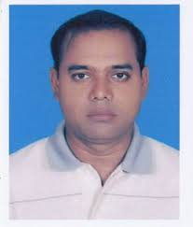
পরিচিতি
মোহাম্মদ জোবায়ের হোসেন
আই.ডি নং- এ০১৩
শরীরচর্চা শিক্ষক
মধুয়াই উচ্চ বিদ্যালয়
ফেনী সদর, ফেনী।
Email- jobair16178@gmail.com

Slide 3
শ্রেণী- নবম
বিষয়- শারীরিক শিক্ষা, স্বাস্থ্যবিজ্ঞান ও খেলাধুলা
সময়- ৪০ মিনিট

Slide 4
শিখনফল
এই পাঠ শেষে শিক্ষার্থীরা -
১। সাঁতারের বিভিন্ন ইভেন্টের নিয়মাবলী ব্যাখ্যা করতে পারবে ।
২। সাঁতারের বিভিন্ন ইভেন্টের কৌশল বর্ণনা করতে পারবে ।
৩। নিয়ম মেনে সাঁতার অনুশীলন করতে পারবে ।

Slide 5
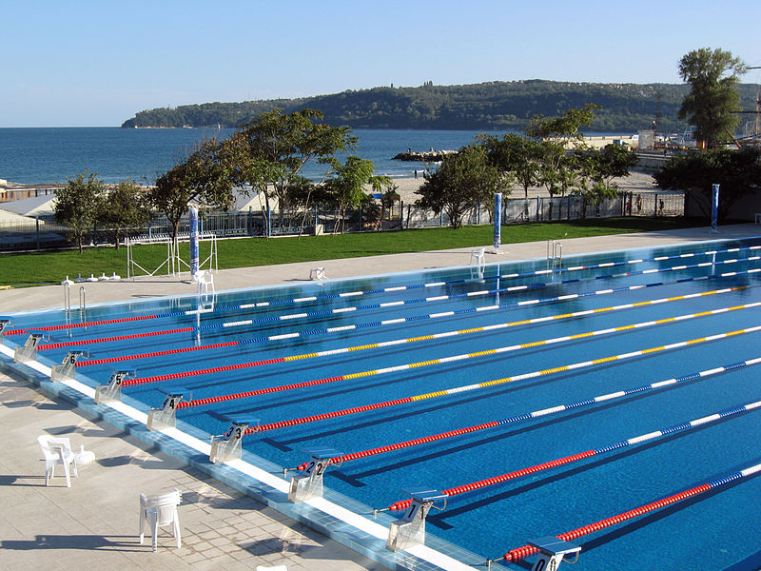
সুইমিংপুল

Slide 6
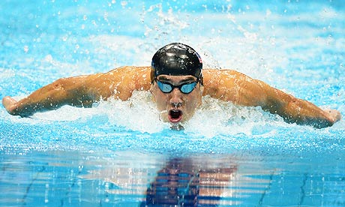
প্রজাপতি সাঁতার
মাইকেল ফেল্পস

Slide 7
আমাদের আজকের পাঠ
সাঁতার

Slide 8
সাঁতারের প্রকারভেদ
সাঁতার ৪ প্রকার
১। মুক্ত সাঁতার
২। চিৎ সাঁতার
৩। বুক সাঁতার
৪ প্রজাপতি সাঁতার

Slide 9

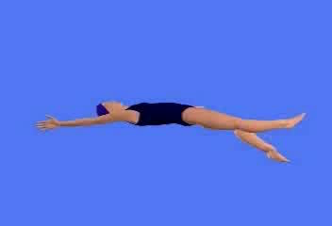
চিৎ সাঁতারে- দেহের অবস্থান, হাত ও পায়ের কাজ এবং শ্বাসপ্রশ্বাস প্রক্রিয়া
১। মুক্ত সাঁতারে দেহের অবস্থান, হাত ও পায়ের কাজ
# ঘূর্ণন প্রক্রিয়া
# দেয়ালের কাছে গিয়ে ঘূর্ণনের প্রস্তুতি নিতে হবে।
# কৌশল মোতাবেক শরীরকে ঘোরাতে হবে
# হাঁটু বাঁকা করে পা দুটি দেয়ালের কাছে স্থাপন করবে।
# দেয়ালের সাথে পা ধাক্কা দিয়ে বেরিয়ে আসতে হবে।

Slide 10
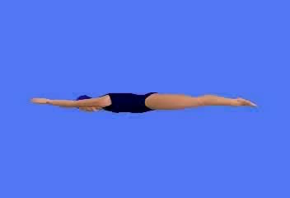
বুক সাঁতার

Slide 11
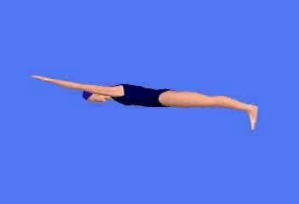
প্রজাপতি সাঁতার

Slide 12
মুক্ত সাঁতারের নিয়মাবলী-
# মুক্ত সাঁতারে দেহটাকে উপুড় করে পানির সমান্তরালে রাখতে হবে।
# মাথা পানির সামান্য উপরে থাকবে
# সামনের দিকে দ্রুত এগোনোর জন্য বাম ও ডান পা একের পর এক উঠা নামা করবে।
# পানিতে দুই হাত একের পর এক উঠানামা করবে ।

Slide 13
চিৎ সাঁতারের নিয়মাবলি-
  ১। পানির উপর পিঠ রেখে চিৎ হয়ে পেছনের দিকে সাঁতার কাটতে হয়।
  ২। সাধারনত মাথাটাকে পানির ভেতর রাখতে হয়।
  ৩। চিৎ সাঁতারে পানিতে চিৎ হয়ে থেকে দু’পা উঠানামা করতে হয়।
  ৪। শ্বাসপ্রশ্বাস স্বাভাবিকভাবে নিতে হয়।
  ৫। হাত পেছনে ও পাশে আসবে এবং এর সাথে পায়ের কাজের সমন্বয় থাকবে।

Slide 14
ব্যক্তিগত মিডলে রিলে
১। প্রজাপতি
২। চিৎ
৩। বুক
৪। মুক্ত
১। চিৎ
২। বুক
৩। প্রজাপতি
৪। মুক্ত
মিডলে রিলে

Slide 15
দলীয় কাজ
পদ্মা দল- মুক্ত সাঁতারের নিয়ম গুলো আলোচনা করে পোষ্টার কাগজে লেখ।
মেঘনা দল- চিৎ সাঁতারের নিয়ম গুলো আলোচনা করে পোস্টার কাগজে লেখ।

Slide 16
মূল্যায়ন
১। সাঁতার কত প্রকার ও কি কি?
৩। কোন সাঁতারে ডাইভ দিয়ে শুরু করা যাবেনা?
৪। ব্যক্তিগত মিডলে রিলে সাঁতারের পর্যায় গুলো কি কি?
৫। মিডলে রিলের পর্যায় গুলো কি কি ?

Slide 17
বাড়ির কাজ
##মুক্ত সাঁতারের বৈশিষ্ট্য সমুহ ব্যাখ্যা কর।

Slide 18

ধন্যবাদ
Jobair hossain
T.T.C FENI 5th Batch

